Slide 1
PERAN IKAPI DALAM PENERBITAN BUKU
Oleh:
Dr. FATKUL ANAM, M. Si
KETUA DPD IKAPI JAWA TIMUR
SURABAYA, 25 SEPTEMBER 2018

Slide 2
KETENTUAN UMUM (1)
Penulis
5. Penulis adalah setiap orang yang menulis Naskah Buku untuk diterbitkan dalam bentuk Buku.
Penulisan
6. Penulisan adalah penyusunan Naskah Buku melalui bahasa tulisan dan/atau bahasa gambar6. Penulisan adalah penyusunan Naskah Buku melalui bahasa tulisan dan/atau bahasa gambar
UNDANG-UNDANG RI NO 3 TAHUN 2017 SISTEM PERBUKUAN BAB I Pasal 1

Slide 3
KETENTUAN UMUM (2)
Penerbit
20. Penerbit adalah lembaga pemerintah atau lembaga swasta yang menyelenggarakan kegiatan penerbitan Buku.
Penerbitan
21. Penerbitan adalah seluruh proses kegiatan yang dimulai dari pengeditan, pengilustrasian, dan pendesainan Buku.
UNDANG-UNDANG RI NO 3 TAHUN 2017 SISTEM PERBUKUAN BAB I Pasal 1

Slide 4
BENTUK, JENIS, DAN ISI BUKU (1)
Bentuk Buku terdiri atas buku cetak dan buku elektronik.
Buku cetak sebagaimana dimaksud pada ayat (1) merupakan karya tulis yang berupa teks, gambar, atau gabungan dari keduanya yang dipublikasikan dalam bentuk cetak.
Buku elektronik sebagaimana dimaksud pada ayat (1) merupakan karya tulis yang berupa teks, gambar, audio, video, atau gabungan dari keseluruhannya yang dipublikasikan dalam bentuk elektronik.
UNDANG-UNDANG RI NO 3 TAHUN 2017 SISTEM PERBUKUAN BAB II Pasal 5

Slide 5
BENTUK, JENIS, DAN ISI BUKU (2)
Jenis Buku terdiri atas buku pendidikan dan buku umum.
Buku pendidikan sebagaimana dimaksud pada ayat (1) merupakan buku yang digunakan dalam pendidikan umum, pendidikan kejuruan, pendidikan akademik, pendidikan profesi, pendidikan vokasi, pendidikan keagamaan, dan pendidikan khusus.
Muatan keagamaan dalam Buku pendidikan sebagaimana dimaksud pada ayat (2) menjadi tanggung jawab menteri yang menyelenggarakan urusan pemerintahan di bidang agama.
UNDANG-UNDANG RI NO 3 TAHUN 2017 SISTEM PERBUKUAN BAB II Pasal 6

Slide 6
BENTUK, JENIS, DAN ISI BUKU (3)
Buku pendidikan sebagaimana dimaksud pada ayat (2) terdiri atas buku teks dan buku nonteks.
Buku teks sebagaimana dimaksud pada ayat (4) terdiri atas buku teks utama dan buku teks pendamping.
Buku teks utama sebagaimana dimaksud pada ayat (5) merupakan buku pelajaran yang wajib digunakan dalam pembelajaran berdasarkan kurikulum yang berlaku dan disediakan oleh Pemerintah Pusat tanpa dipungut biaya.
UNDANG-UNDANG RI NO 3 TAHUN 2017 SISTEM PERBUKUAN BAB II Pasal 6

Slide 7
BENTUK, JENIS, DAN ISI BUKU (4)
Buku teks pendamping sebagaimana dimaksud pada ayat (5) merupakan buku pelajaran yang disusun oleh masyarakat berdasarkan kurikulum yang berlaku dan telah mendapatkan pengesahan dari Pemerintah Pusat.
Buku umum sebagaimana dimaksud pada ayat (1) merupakan jenis Buku di luar buku pendidikan.
Ketentuan lebih lanjut mengenai buku pendidikan sebagaimana dimaksud pada ayat (1) sampai dengan ayat (7) diatur dengan Peraturan Pemerintah.
UNDANG-UNDANG RI NO 3 TAHUN 2017 SISTEM PERBUKUAN BAB II Pasal 6

Slide 8
HAK DAN KEWAJIBAN PELAKU PERBUKUAN (1)
Hak Penulis
a. memiliki hak cipta atas naskah tulisannya;
b. mengalihkan hak cipta atas Naskah Buku karangan atau tulisan yang dimiliki;
c. memperoleh data dan informasi tiras Buku dan penjualan Buku secara periodik dari Penerbit;
d. membentuk organisasi profesi; dan
e. mendapatkan imbalan atas hak penerbitan naskah tulisannya.
UNDANG-UNDANG RI NO 3 TAHUN 2017 SISTEM PERBUKUAN BAB III Pasal 13 &14

Slide 9
HAK DAN KEWAJIBAN PELAKU PERBUKUAN (2)
Kewajiban Penulis
a. mencantumkan nama asli atau nama samaran pada Naskah Buku; dan
b. mempertanggungjawabkan karya yang ditulisnya.
UNDANG-UNDANG RI NO 3 TAHUN 2017 SISTEM PERBUKUAN BAB III Pasal 13 &14

Slide 10
HAK DAN KEWAJIBAN PELAKU PERBUKUAN (3)
Hak Penerbit
(1) Penerbit berhak: a. mendapatkan akses dan pembinaan dalam berusaha; dan b. membentuk himpunan organisasi usaha.
(2) Ketentuan mengenai akses dan pembinaan sebagaimana dimaksud pada ayat (1) huruf a diatur dengan Peraturan Pemerintah.
UNDANG-UNDANG RI NO 3 TAHUN 2017 SISTEM PERBUKUAN BAB III Pasal 29

Slide 11
HAK DAN KEWAJIBAN PELAKU PERBUKUAN (4)
Kewajiban Penerbit
Penerbit berkewajiban:
a. memiliki izin usaha penerbitan;
b. memberikan imbalan jasa atas Naskah Buku yang diterbitkan kepada pemegang hak cipta;
c. memberikan data dan informasi penjualan Buku yang akurat, terkini, dan periodik kepada pemeganghak cipta;
d. mencantumkan harga pada belakang kover Buku;
e. mencantumkan peruntukan Buku sesuai dengan jenjang usia pembaca; dan
f. mencantumkan angka standar buku internasional.
UNDANG-UNDANG RI NO 3 TAHUN 2017 SISTEM PERBUKUAN BAB III Pasal 30

Slide 12
PEMEROLEHAN NASKAH BUKU (1)
Pemerolehan Naskah Buku dilakukan melalui akuisisi naskah secara aktif dan/atau pasif.
Pemerolehan Naskah Buku dilakukan melalui Penulisan, Penerjemahan, atau Penyaduran.
Pemerolehan Naskah Buku melalui Penerjemahan sebagaimana dimaksud pada ayat (2) diutamakan pada naskah yang berkualitas dari Buku berbahasa daerah dan/atau berbahasa asing.
Pemerolehan Naskah Buku sebagaimana dimaksud pada ayat (1) dan ayat (2) harus memenuhi syarat isi.
UNDANG-UNDANG RI NO 3 TAHUN 2017 SISTEM PERBUKUAN BAB V Pasal 42

Slide 13
PEMEROLEHAN NASKAH BUKU (2)
(5) Syarat isi sebagaimana dimaksud pada ayat (4) terdiri atas: a. tidak bertentangan dengan nilai-nilai Pancasila; b. tidak diskriminatif berdasarkan suku, agama, ras, dan/atau antargolongan; c. tidak mengandung unsur pornografi; d. tidak mengandung unsur kekerasan; dan/atau e. tidak mengandung ujaran kebencian.
UNDANG-UNDANG RI NO 3 TAHUN 2017 SISTEM PERBUKUAN BAB V Pasal 42

Slide 14
PENULISAN NASKAH ASLI BUKU
Penulisan naskah asli Buku dilakukan sesuai dengan standar, kaidah, dan kode etik Penulisan naskah asli Buku.
Ketentuan mengenai standar, kaidah, dan kode etik Penulisan naskah asli Buku sebagaimana dimaksud pada ayat (1) diatur dengan Peraturan Pemerintah.
UNDANG-UNDANG RI NO 3 TAHUN 2017 SISTEM PERBUKUAN BAB V Pasal 43

Slide 15
FUNGSI IKAPI
Ikapi berfungsi sebagai wadah dan wahana komunikasi, informasi, konsultasi, advokasi dan pembinaan pengusaha industri penerbitan buku Indonesia
ANGGARAN DASAR IKAPI BAB IV Pasal 8

Slide 16
PERAN IKAPI
Ikapi sebagai perkumpulan penerbit buku Indonesia mempunyai peran sebagai berikut:
1. Meningkatkan kualitas dan kuantitas penerbitan buku.
2. Memperjuangkan kepentingan anggota dan industri penerbitan buku.
3. Membina kerja sama dengan semua pihak yang berhubungan dengan industri penerbitan buku, baik di dalam negeri maupun di luar negeri.
4. Memprakarsai, mendorong dan ikut serta dalam kegiatan perbukuan nasional dan internasional.
5. Mengadakan kegiatan dan usaha lain yang sah serta tidak bertentangan dengan asas dan tujuan Ikapi
ANGGARAN DASAR IKAPI BAB IV Pasal 9

Slide 17
KEGIATAN IKAPI JATIM 2018 (1)
Tanggal : 17 Februari 2018
Tempat : Hotel Grand Surabaya
Acara : Bimbingan Teknis Penulisan Buku Teks K-13
Yang hadir :
1. Peserta jumlah 276 orang, dari unsur:
penerbit: 42 penerbit
perorangan: 25 orang
2. 4 Pembicara
3. Ketua Umum Ikapi Pusat
4. Pengurus Ikapi Daerah jatim

Slide 18
KEGIATAN IKAPI JATIM 2018 (1)
Tujuan dari pelaksanaan Bimbingan Teknis Penulisan Buku Teks K-13 adalah:
Meningkatkan keterampilan penulis, editor dan penerbit di dalam menerbitkan buku-buku teks yang berkualitas;
Meningkatkan angka partisipasi dan angka kelulusan penerbit dalam kegiatan penilaian buku teks kurikulum 2013;
Mendorong terciptanya ekosistem perbukuan yang lebih bergairah dengan terbitnya buku-buku berkualitas dan sesuai dengan standar pemerintah.

Slide 19
KEGIATAN IKAPI JATIM 2018 (1)
Hasil yang diharapkan adalah:
Lahirnya penulis, editor dan penerbit yang handal melalui buku-buku yang berkualitas dan sesuai dengan standar pemerintah;
Munculnya para penerbit yang profesional dan selalu turut serta dalam mendukung program perbukuan untuk kemajuan bangsa.

Slide 20
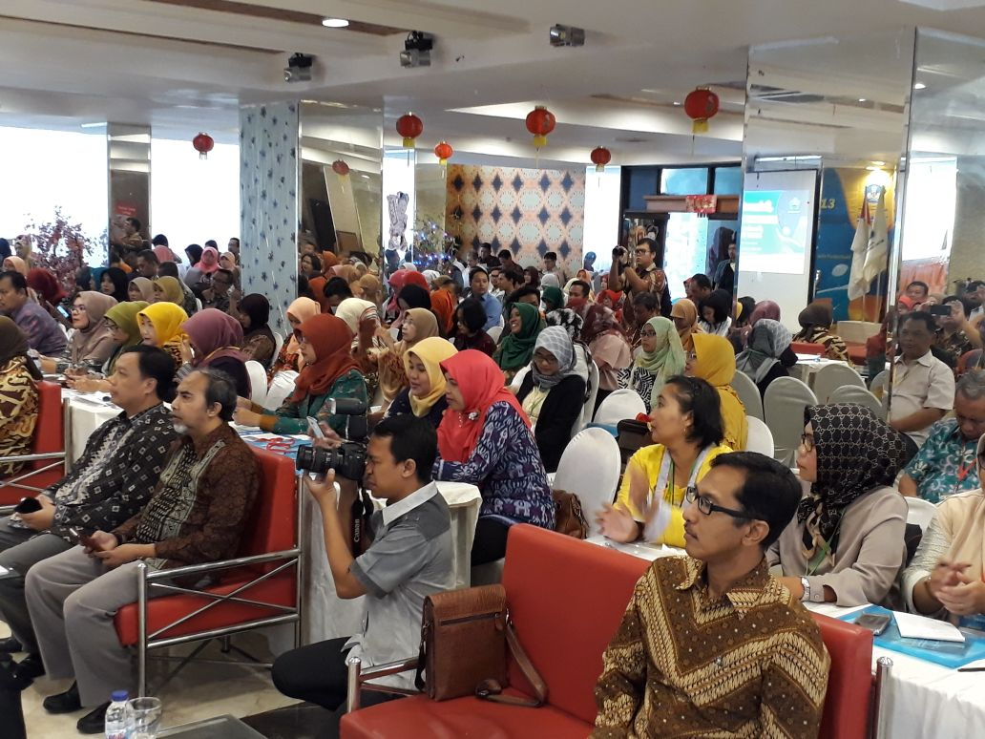
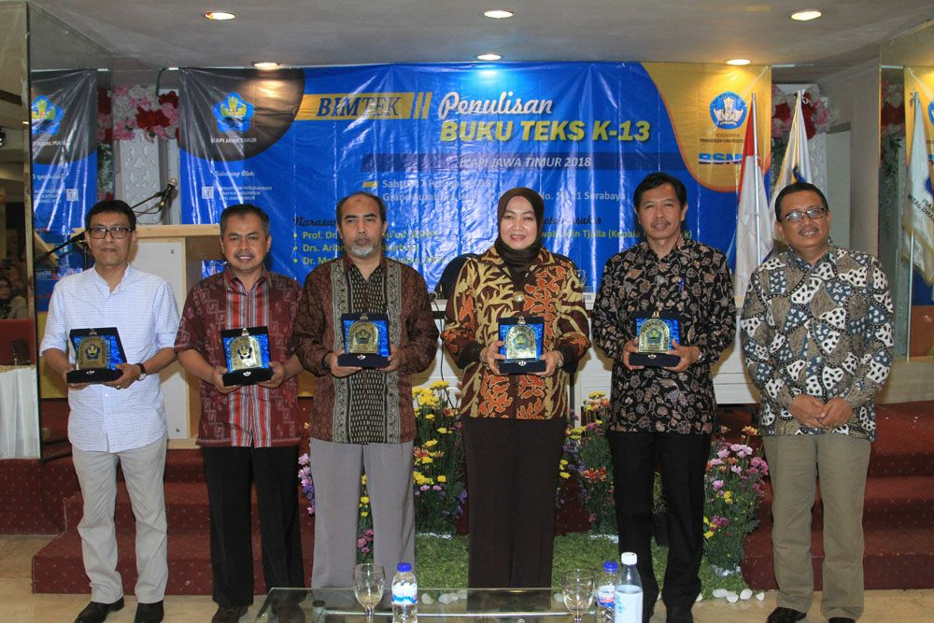
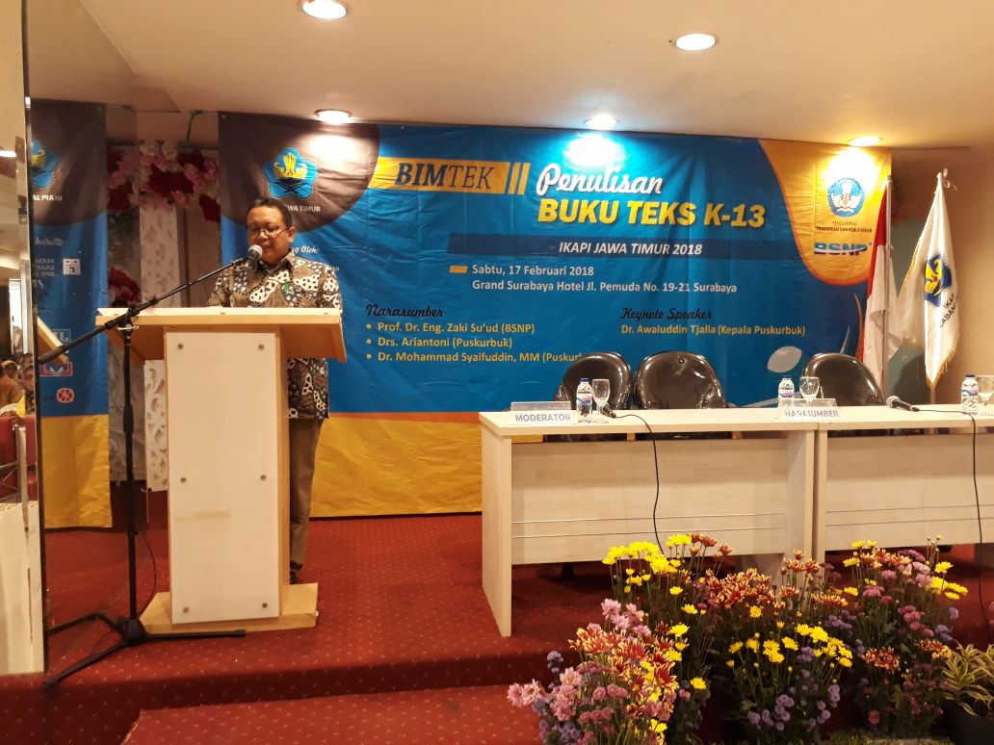
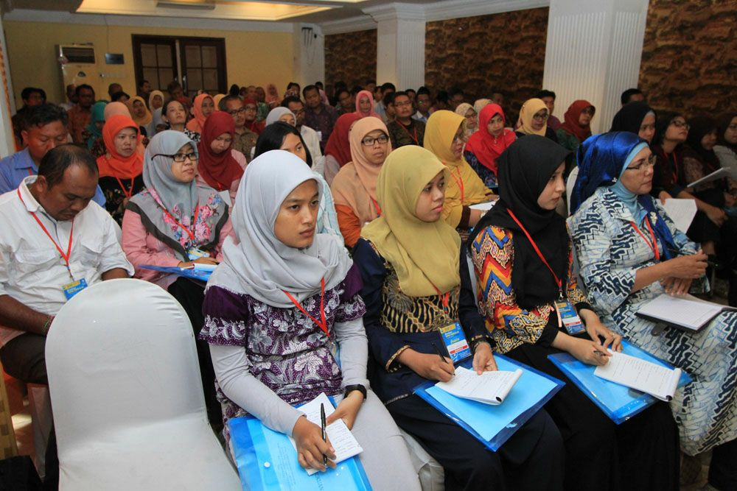
KEGIATAN IKAPI JATIM 2018 (1)

Slide 21
KEGIATAN IKAPI JATIM 2018 (2)
Tanggal : 15 Maret 2018
Tempat : Dinas Perpustakaan dan Kearsipan Propinsi Jawa Timur
Acara : Sosialisasi Pengadaan Buku Digital di Perpusnas tahun 2018
Yang hadir:
1. Anggota Ikapi Daerah Jatim
2. Anggota APPTI Jatim

Slide 22
KEGIATAN IKAPI JATIM 2018 (2)
Konten digital adalah informasi yang tersedia pada suatu media elektronik atau digital dan diakses menggunakan alat serta aplikasi.
E-Book atau Electronic Book atau Buku Elektronik dengan kata lain sebuah bentuk buku yang dalam di buka atau di akses melalui alat elektronik seperti PC atau Desktop dan Smartphone. E-book ada beberapa macam format seperti Epub, Mobi, Kindle, iBook dan lainnya.
Perpustakaan Nasional telah bekerjasama dengan Aksaramaya untuk persiapan pengadaan e-book ini.
Membuka peluang bagi penulis dan penerbit untuk berpartisipasi dalam pengadaan Buku Digital.

Slide 23
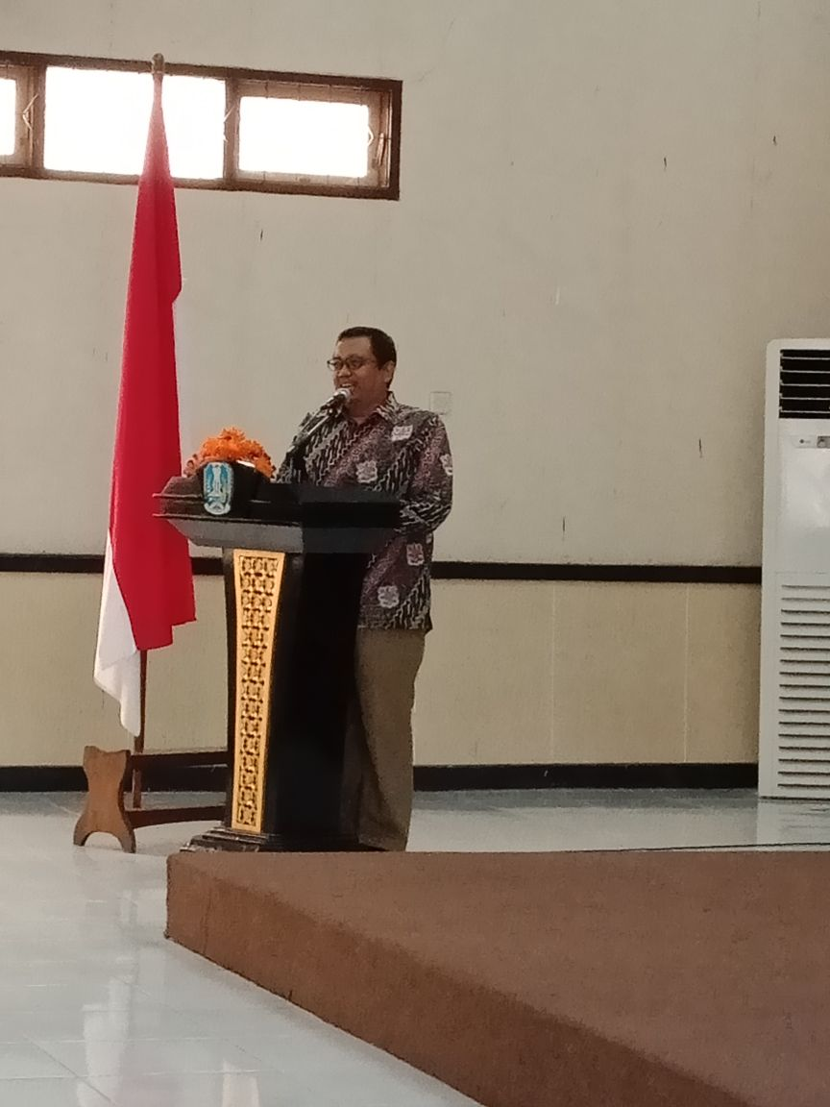
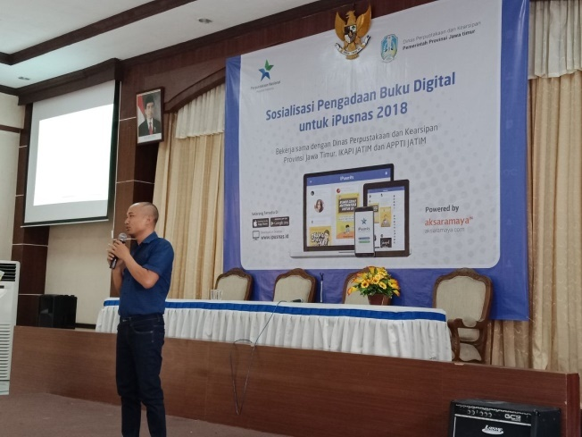
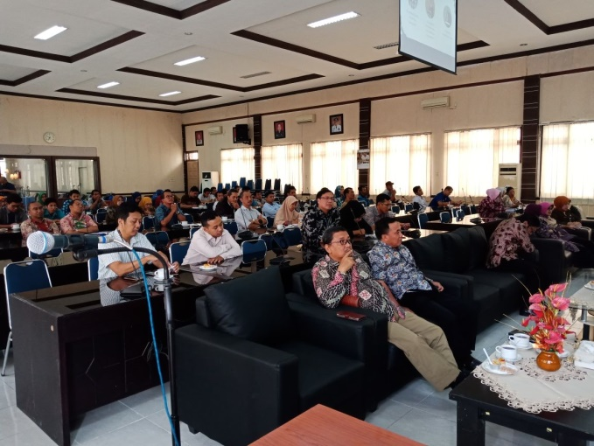

Slide 24
8 LANGKAH PROSES PENERBITAN
Proses Penerbitan
1. Pengajuan Naskah oleh Penulis
2. Penentuan Kelayakan Naskah
3. Pembicaraan Isi Naskah dan Honor
8.
Penerbit Melakukan Pembayaran
7.
Penerbit Melakukan Pemasaran Dan Distribusi
6.
Penerbit Memberikan Buku Contoh
5.
Proses Cetak Contoh
4.
Proses Layout Naskah

Slide 25
1. PENGAJUAN NASKAH OLEH PENULIS
Penulis cukup mengajukan naskahnya dalam bentuk MS Word dan bisa disertai print outnya agar memudahkan Penerbit dalam memproses naskah tsb.
Penerbit biasanya memberikan banyak kemudahan bagi pengarang yg sudah banyak mengarang buku. Misalnya, menerima kiriman naskah melalui email dsb.
Jangan lupa cantumkan biodata selengkap-lengkapnya. Kontak Person juga selengkap-lengkapnya, nomor HP, email, dll.

Slide 26
2. PENENTUAN KELAYAKAN NASKAH (1)
Contoh beberapa penilaian penerbit terhadap naskah:
Apakah buku ini memang dibutuhkan masyarakat? Jika ya, mengapa?
Siapakah pembaca buku ini: anak-anak, pelajar, mahasiswa, umum, dewasa, orang tua, atau hanya kaum ibu saja?
Berapa kira-kira jumlah pasarnya? Ini diperlukan untuk menentukan jumlah cetak buku.
Apakah isi naskah tidak menyinggung masalah SARA (suku, ras, agama, dan antar golongan/adat istiadat), tidak menentang ideologi negara, sudah sesuaikah dengan tingkatan pembacanya?

Slide 27
2. PENENTUAN KELAYAKAN NASKAH(2)
e. Apakah naskah ditulis dengan susunan yang runut, apakah bahasa yang digunakan mudah dipahami, apakah ilustrasi atau gambar yang ada sudah mendukung uraian?
Apakah sudah ada buku lain yang menjadi saingan buku tersebut? Bila ada, apa kekurangan dan keunggulan naskah buku ini dibanding saingannya itu?
Apakah isi atau tema buku ini tidak terlalu ketinggalan zaman?
Apakah ada bagian yang dikutip dari buku/sumber lain?
i. Apakah naskah buku tersebut memang cocok untuk diterbitkan oleh penerbit yang bersangkutan? Penerbit biasanya punya gaya sendiri2, ada yang khusus bola, khusus politik, dsb.

Slide 28
3. PEMBICARAANA ISI NASKAH DAN HONOR (1)
Sistem honor tergantung sistem yg dianut oleh Penerbit.
Honor penulis bisa bersifat langsam (seolah naskah tsb dibeli oleh Penerbit) dengan memberi harga pada naskah tsb, misalnya dibeli seharga Rp 3.000.000.- dan dibayar secara sekaligus atau bertahap. Tergantung pengajuan Penerbit dan disetujui oleh penulis.
Kerugian sistem ini bagi penulis adalah: Penerbit bisa mencetak naskah tsb dalam jumlah banyak dan bisa dicetak beberapa kali, tanpa memberi honor tambahan lagi kepada pengarang.

Slide 29
3. PEMBICARAANA ISI NASKAH DAN HONOR (2)
Honor penulis juga bisa dengan sistem Royalti dimana pengarang memperoleh persentase terhadap harga naskah/ buku tsb.
Rata-rata nilai royalti: 5% s.d 10% dari harga buku yang terjual. Penulis yg sudah terkenal sering ditawari honor yang tinggi karena Penerbit yakin buku karangannya bakal laku keras.
Misalnya: buku tsb dicetak sebanyak 5.000 eks dan dijual dengan harga Rp 15.000.- per eks. Maka penulis memperoleh honor (dianggap semua buku terjual): 10% x 5.000 x Rp 15.000.- Pembayaran biasanya dilakukan secara bertahap misalnya tiap 3 bulan atau tiap 6 bulan.

Slide 30
3. PEMBICARAANA ISI NASKAH DAN HONOR (3)
Bila buku tsb dicetak ulang, maka Penerbit membuat perjanjian lagi dan pengarang akan memperoleh royalti lagi.
Biasanya Penerbit akan mengontak pengarang lagi untuk cetak ulang (karena bisa jadi pengarang tidak bersedia lagi dan mau pindah ke Penerbit lain).

Slide 31
4. PROSES LAYOUT NASKAH
Dengan menggunakan softcopy naskah (dalam bentuk ketikan MsWord), Penerbit akan mengolahnya dan mengatur layout serta membuat desain covernya.
Desain cover bisa juga diajukan oleh pengarang bila pengarang juga seorang yg ahli dalam desain. Setelah desain cover dan layout isi buku telah selesai, maka akan dimulai proses cetak.

Slide 32
5. PROSES CETAK CONTOH
Proses cetak sering dimulai dengan mencetak contoh (dummy) dulu dan melihat hasilnya agar tidak terjadi kesalahan besar.
Setelah itu akan dilakukan proses cetak sejumlah yg diinginkan (misalnya: 5.000 buah buku).

Slide 33
6. PENERBIT MEMBERIKAN BUKU CONTOH
Penerbit akan memberikan buku contoh hasil cetakan bagi pengarang untuk file pribadinya
7. PENERBIT MELAKUKAN PEMASARAN DAN DISTRIBUSI
Penerbit akan menyebarkan buku tsb ke toko buku untuk dibeli oleh masyarakat.

Slide 34
8. PENERBIT MELAKUKAN PEMBAYARAN
Penerbit akan melakukan pembayaran kepada pengarang sesuai Perjanjian yg telah disepakati/ditandatangani
Bila buku tsb ingin dicetak terus dan ternyata pengarangnya telah meninggal, maka perjanjian dan hak pembayaran royalti akan diberikan kepada ahli waris (istri/ anaknya) dan seterusnya Penerbit akan berurusan dengan ahli warisnya.

Slide 35
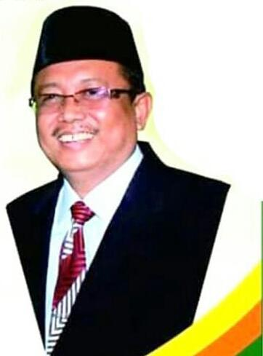
BIOGRAFI
Dr. FATKUL ANAM, M.Si.
Tempat/Tgl lahir: Nganjuk, 9 Juni 1967
Ketua Ikatan Penerbit Indonesia (IKAPI) Jatim
Direktur Utama Penerbit Media Ilmu
Sebagai penulis telah menghasilkan lbh dari 35 judul buku
Ketua Ikatan Dosen RI (IDRI) Wilayah Jawa Timur
Rektor Universitas Nahdlatul Ulama Sidoarjo
Hp. 081231330400
Email: fatkulanam@yahoo.co.id
Bluru Permai Blok BF/ No 9-10 Sidoarjo

Slide 36
ﻭﺍﻟﺴﻼﻡ
Terima kasih
Selamat Berkarya
untuk Negeri

